Slide 1
Game Translation Jams into French
Case study of the Dijon LocJam - Sharing of views on YakYak jams
Presented by Alexis Barroso (EtoF)

Slide 2
Structure of the presentation
I – Dijon LocJam: A Case Study + Specificities of FR game localization
II – Discussion about YakYak Jams with a focus on Spanish jammers’ experience

Slide 3
What is a LocJam?
An event in which you have to produce a translation for a game;
It can take the form of either a cooperative work or a competition;
Participation can be alone or in teams;
Final drafts sometimes have to be submited in a limited time
Goal:
Get experience;
Meet, network, and work with new folks who are into game localization;
Build a portfolio;
+ Discover great games and devs!;
+++ Be part of a wonderful and supportive community!!

Slide 4
Part I - Dijon LocJam: A case study + Specificities of FR game localization

Slide 5
Differences between the Dijon Jams and YakYak Jams
Dijon LocJam | YakYak LocJam
Focus on competition (jury) | Focus on cooperation
Has a time limit | Has no time limit
Possible to meet peers IRL | Impossible to meet peers IRL (for now?)
EN>FR only (for now?) | Large language combinations (EtoX, JtoX, mostly)
Dijon Jam 2019 | Dijon Jam 2020
IRL | Online
Wasn’t well organized | Full day of conferences preceeding it!
Game to jam on already known by some | 100% original game to jam on
6 teams of 3-4, about 20 participants | 12 teams of 5-7, about 70 participants

Slide 6
2020 edition
Game made by indie devs from Argentina (Cuatro Assets)
FREE browser game!
https://cuatroassets.itch.io/rostros-del-bosque

Slide 7
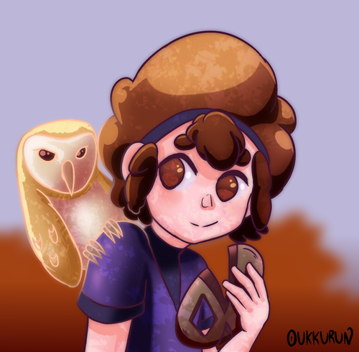
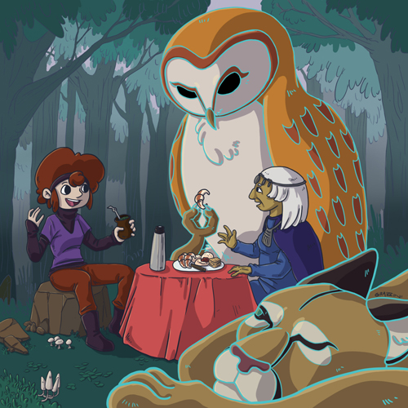
About the story
When your little town in the Argentinian Patagonia gets overtaken by the new government’s military, you’ll have to search the depths of the forest to find the aid of old and mystical forces of nature. Play as Ana, a brave young girl on her way to take back her town side by side with her neighbors.

Slide 8
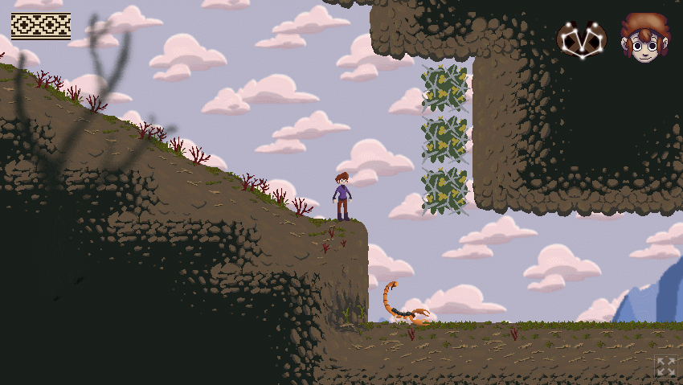
About the gameplay
The Faces of the Forest is a metroidvania in which you draw animals to gain their abilities.

Slide 9
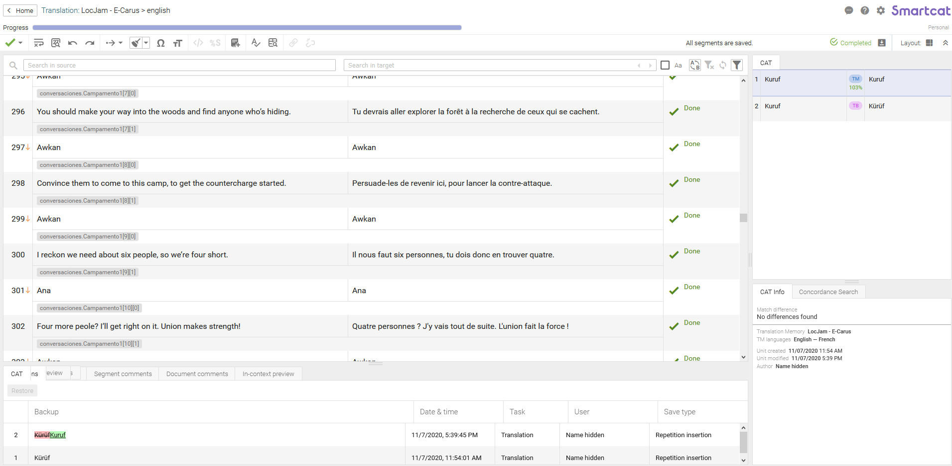
About the translation process
CAT tool used:

Slide 10
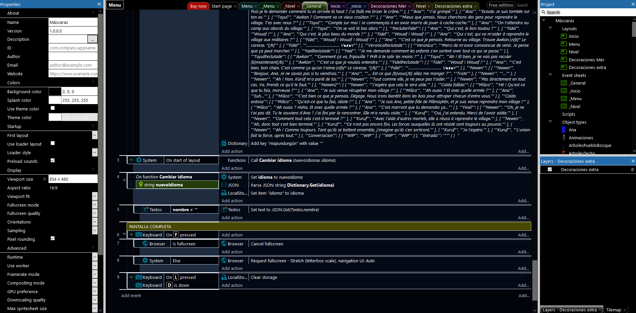
About the testing and implementation process
Testing/implementation tool used : Construct3

Slide 11
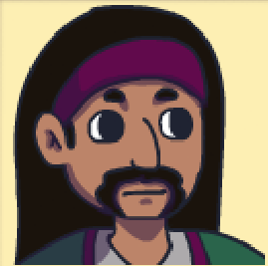
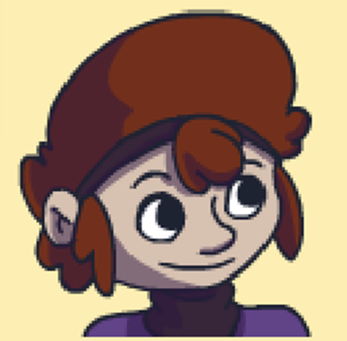
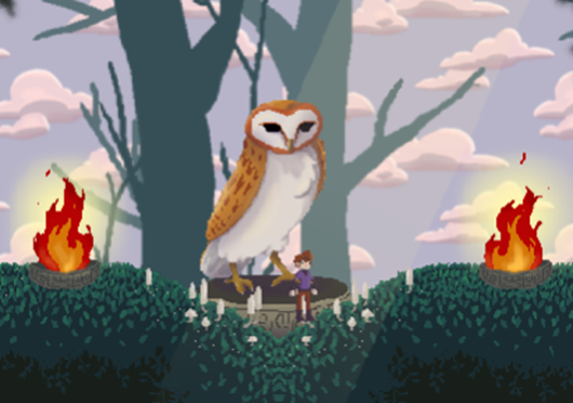
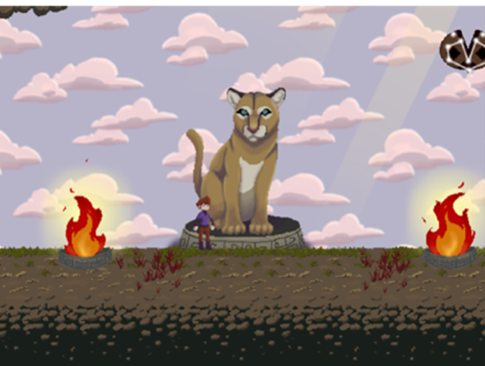
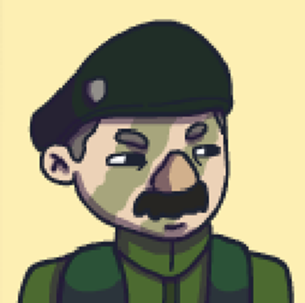
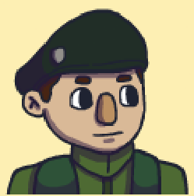
Register of speech
We defined 4 main personality types:
1) Informal speech (villagers)
2) Informal speech + childish (main character)
3) Formal language (divinities)
4) Rough language for the soldiers
Except one of them

Slide 12
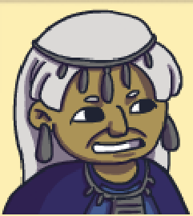
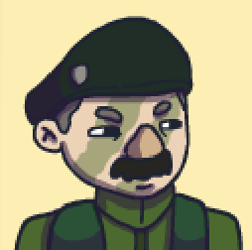
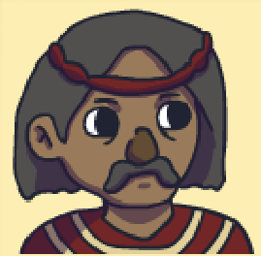
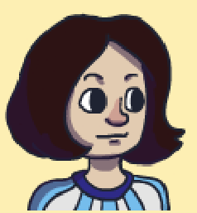
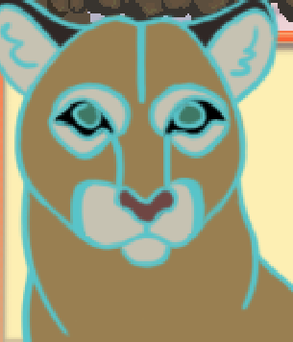
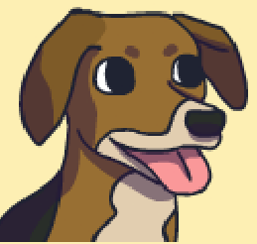
Tutoiement and vouvoiement
tu
tu/vous
tu
tu
vous
tu
tu
tu
woof! V●ᴥ●V
*headpats*

Slide 13
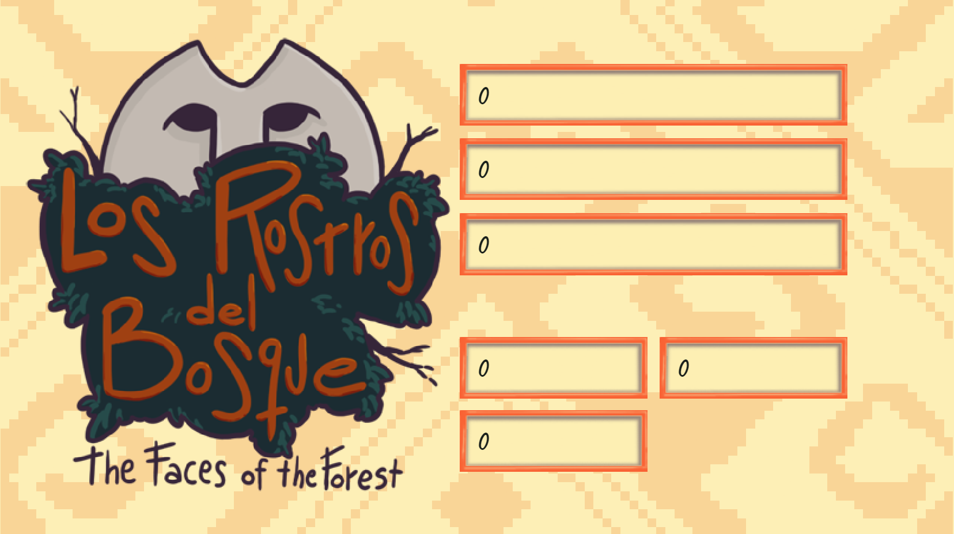
Issues we faced early (1)
(text not loading because of automatically converted quote symbols messing with the code)

Slide 14
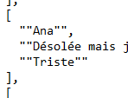
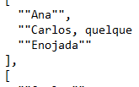
Issues we faced early (2)
(text not to translate -> triggers animations)

Slide 15
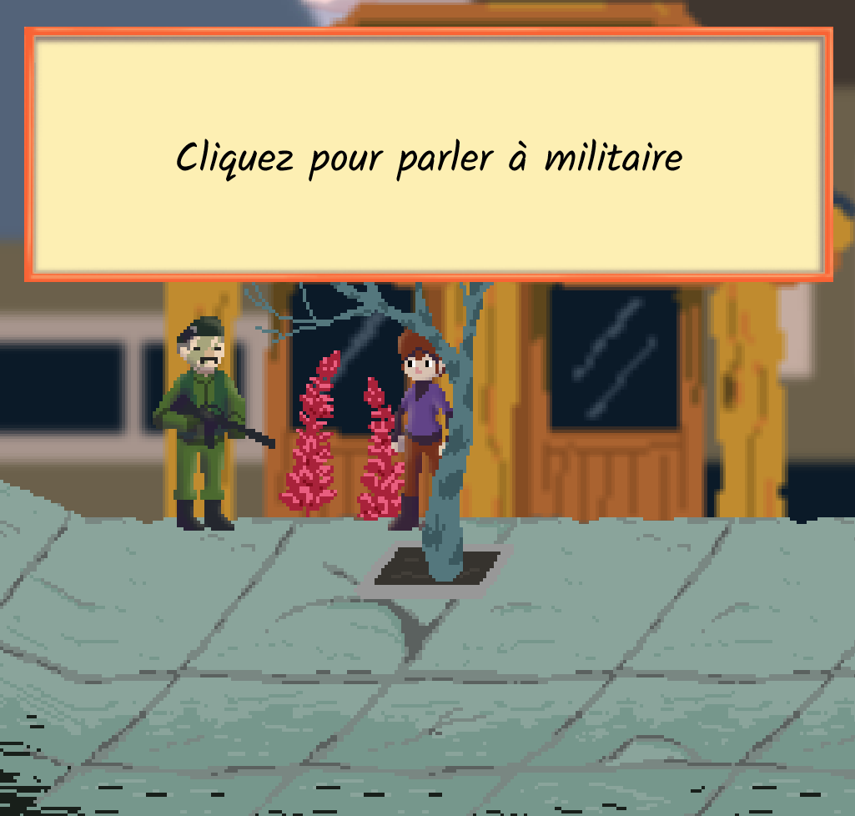
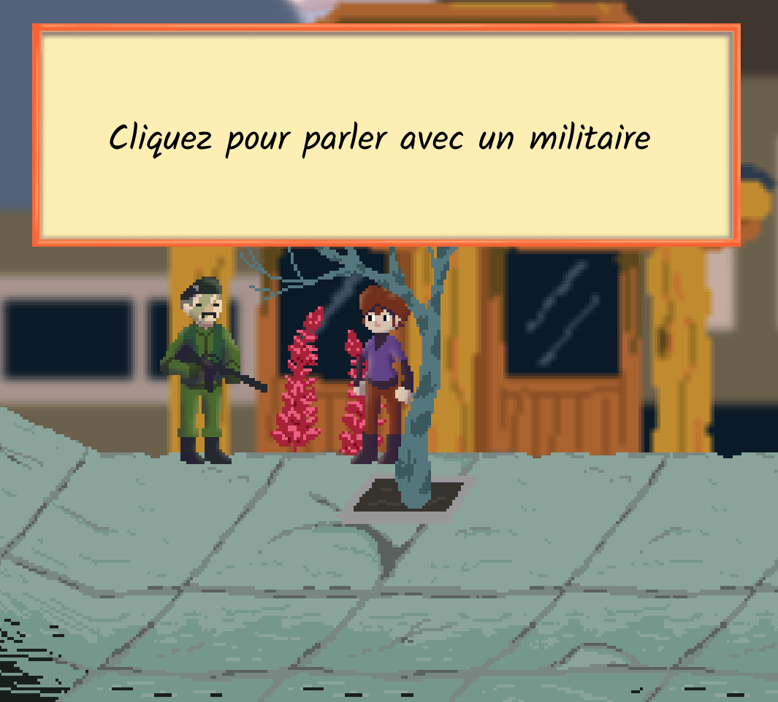
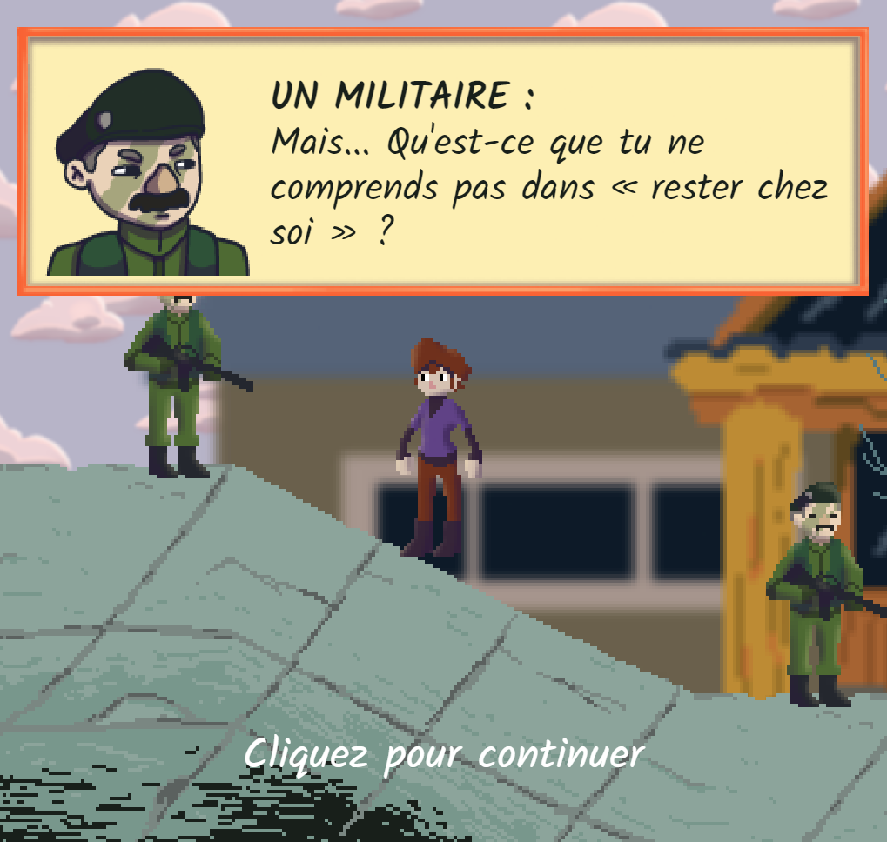
Issues we faced early (3)
(grammatical/code related issue – soldier’s name = a reusable value, not working in context)

Slide 16
The gender issue in French
(non binary character)
3 solutions:
1) Reformulate the sentence to avoid mentioning the gender of the character
2) Leave everything in the masculine form by default
3) Inclusive writing?

Slide 17
Inclusive writing
Issue of accessibility (interpuncts or periods)
Not very pretty (actually ugly) + breaks immersion
Some examples (adjectives):
Nombreux.se.s
Passif.ve.s
Infirmier.èr.s

Slide 18
Typographical rules and impact on localization
Source: https://jakubmarian.com/map-of-quotation-marks-in-european-languages/

Slide 19
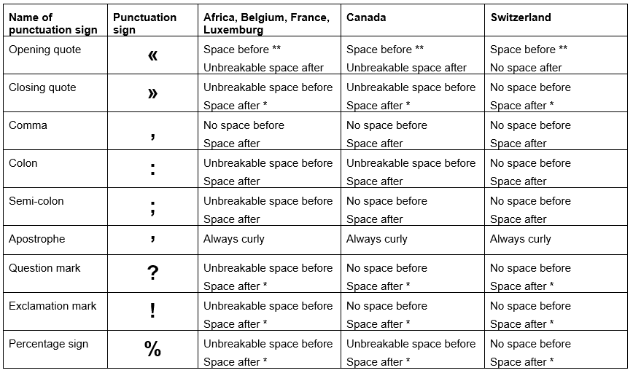
The non-breaking space

Slide 20
Special characters appearing on a new line because nbsp weren’t supported

Slide 21
Debated use of the thin non-breaking space
« »
%
1 000 000

Slide 22
Special characters ç œ « »

Slide 23
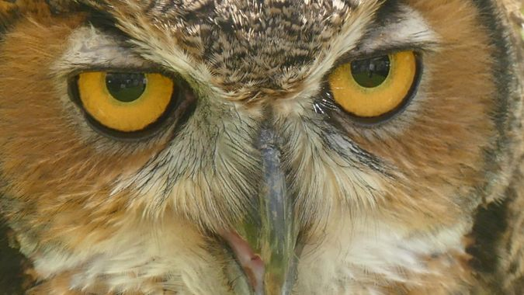
Adapting and creating jokes
Owl
=
Hibou
Chouette
Effraie
Hulotte
Chevêche
Chat-huant …
2 meanings

Slide 24
Cultural references
GM : Le masque complet. Je l'ai réparé. Prends-le, il t'aidera à voir ce que tes yeux seuls ne peuvent discerner. Tu sauras bien le faire fonctionner. Tu as l'habitude, avec tes gadgets.
Ana : On parle d'une relique antique qui vient de la forêt, Mamie, pas d'une enceinte Bluetooth !
Gm : Tu devrais comprendre tout aussi vite. Prends-le. Pars sans attendre.
"tu devrais comprendre tout aussi vite" (aussi vite que quoi? qu'une enceinte bluetooth?) >
Oui car référence aux gadgets “Ang : devices”, La grand mère d’ana parle du masque comme d’un appareil technologique.
Ok. Alors je pense qu’il y a un souci deux répliques plus haut. La grand-mère dit “you’ll figure it out. You know your way around devices.” Elle inclut donc directement le masque dans la catégorie “device” (car c’est effectivement un moyen de communication avec le monde invisible). Elle ne compare pas le masque à d’autres choses qu’elle appellerait “gadgets”. Le mot “gadget” est péjoratif, pas “device”.
Aussi, la phrase espagnole est : “Te das maña con los aparatos."
“I’m not sure how, but you’ll figure it out. You know your way around devices.” >
― Le masque complet. Je l'ai réparé. Prends-le, il t'aidera à voir ce que tes yeux seuls ne peuvent discerner. Tu trouveras bien comment il fonctionne. Tu es douée avec ce genre d’appareils.
― On parle d'une relique antique qui vient de la forêt, Mamie, pas d'une enceinte Bluetooth !
― Tu ferais bien de la comprendre tout aussi vite. Prends. Pars sans attendre.
J’ai utilisé gadget comme terme désuet pour montrer l’incompréhension de la GM devant ce qui ressemblerait à de la magie à ses yeux (eg. Enceinte bluetooth, device). On a une opposition entre ancient relic et electronic device, que la GM ne relève pas car c’est de la magie à ses yeux dans les deux cas.
Je crois que la Grand-mère comprend très bien. Elle a ses propres instruments de communication à distance. Il n’y a pas d’opposition, dans les cultures natives américaines, entre nature et culture comme en Occident. La réponse de Ana joue justement sur cette corde. En tant que jeune génération, elle est peut-être plus occidentalisée que sa grand-mère. Mais la grand-mère n’est pas bête, elle comprend très bien que le bluetooth n’est pas de la “magie”. Inversement, elle considère (à raison) les masques comme des instruments technologiques. Car ils le sont. [#Débat anthropologique ^^]
Trad bleue ou violette ?
Avis Alexis : Je dirais plutôt la bleue. « Tu es douée avec ce genre d’appareils » me dérange. On parle quand même d’un masque. Je préfère gadgets et je pense que « Tu devrais comprendre tout aussi vite » collerait mieux avec ce choix. Je comprends tout à fait le pdv de Clément, mais comme Gautier l’a dit, tout le monde n’a pas les connaissances anthropologiques (et c’est censé être un petit browser-game donc bon…). Je pense qu’il vaut mieux prendre la voie de la facilité et chercher à faire des dialogues les plus accessibles possible au public FR.
Avis Manon : Alors, perso je préfère gadget parce que ça va très bien avec l'idée de la personne âgée qui ne comprend pas la technologie et pour qui ce n'est donc pas un appareil mais un « gadget » et je pense qu'il vaut mieux dire « Tu devrais comprendre tout aussi vite », je n'y vois pas de problème au contraire
Avis Jean-Loup :Je préfère l’emploi du mot “gadget”, donnant un côté plus amusant et sénile au dialogue de la grand-mère, et pour moi plus naturel qu’ ”appareil”. Je préfère également “Tu devrais comprendre tout aussi vite” pour les mêmes raisons.
(how to transform native American cultural references, adapt them to the French-speaking audience while keeping their original meaning)

Slide 25
The technology-nature-culture problem
Discussion on the way Ana’s grandma should react to her granddaughter’s use of technology (is it more relevant to compare the masks to magic or tech?)

Slide 26
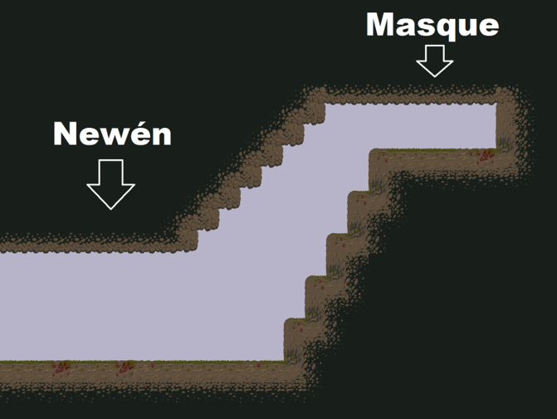
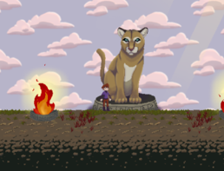
The key importance of context
A translation can be correct without context, but having played the game allows you to produce a more “player-centered translation”.
"Come in, take whatever you need.“
"Viens. Prends ce qu'il te faut.“
VS
“Va. Prends ce qu'il te faut."

Slide 27
II – Discussion about YakYak Jams with a focus on Spanish jammers’ experience

Slide 28
Thank you very much for listening to my presentation!!!

